Slide 1
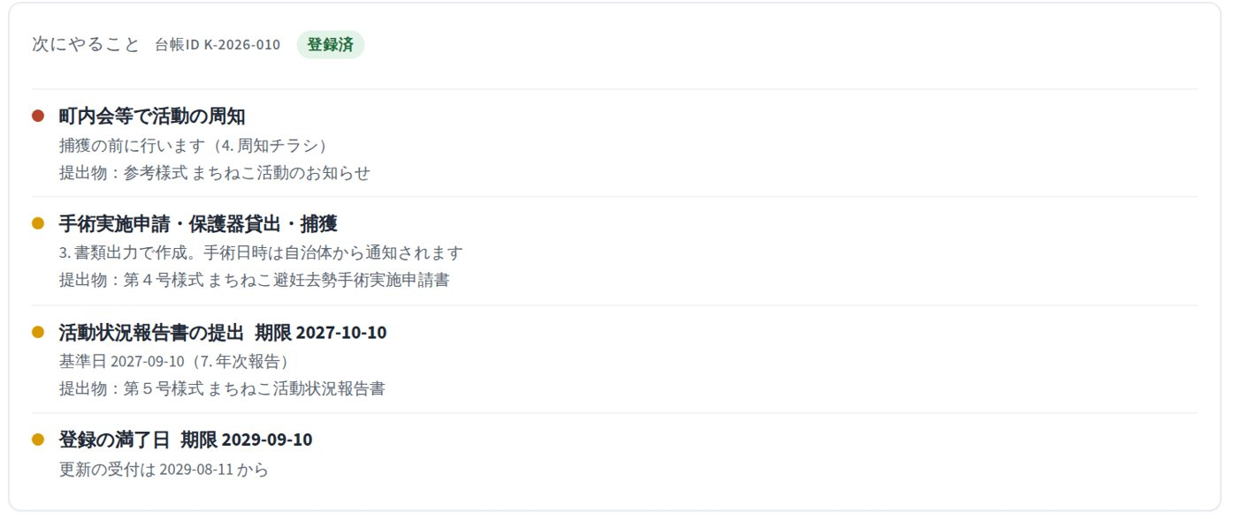
VORN Challenge 2026 応募作品
自治体ごとに違う自然言語のルールを、
AIが個人の代わりに読み、追い続ける。
市民面：開くと「次にやること」が出る
【製品名】 ── 地域猫活動の申請・日程・報告を、担い手に代わって回す
チーム【チーム名】
1

Slide 2
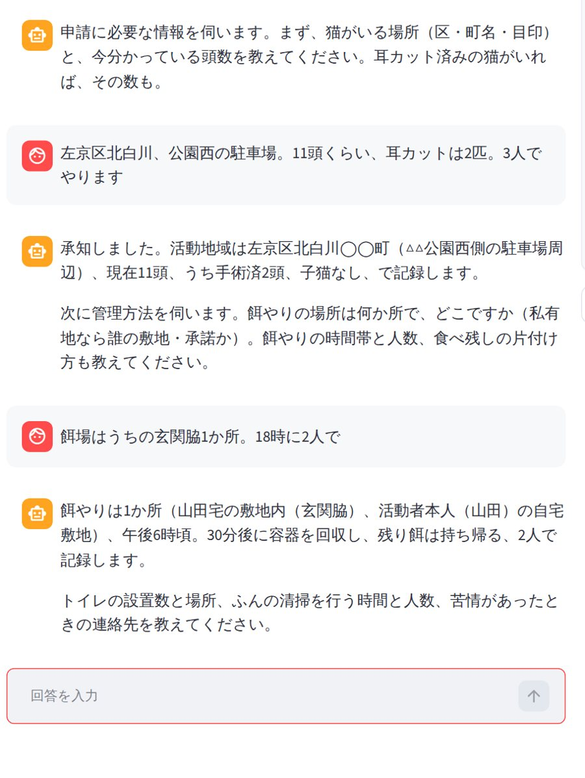
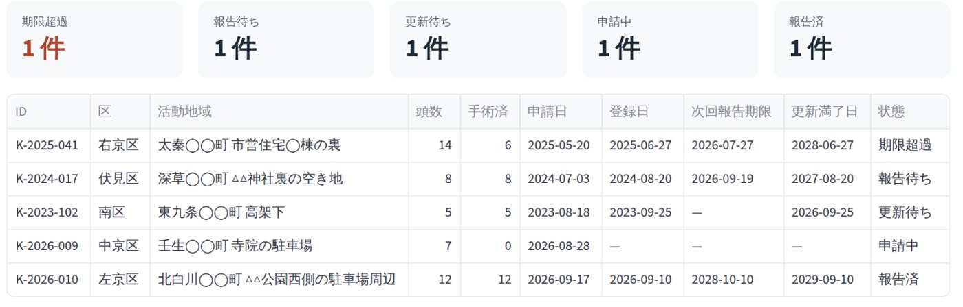
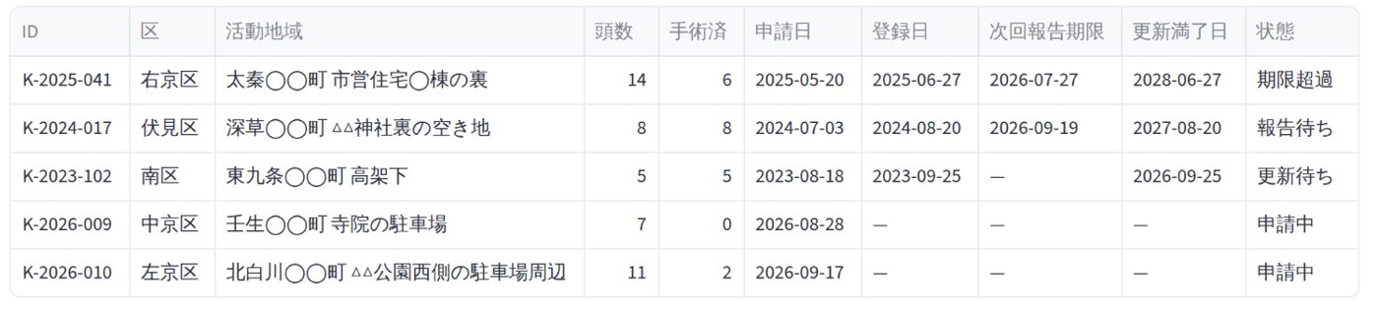
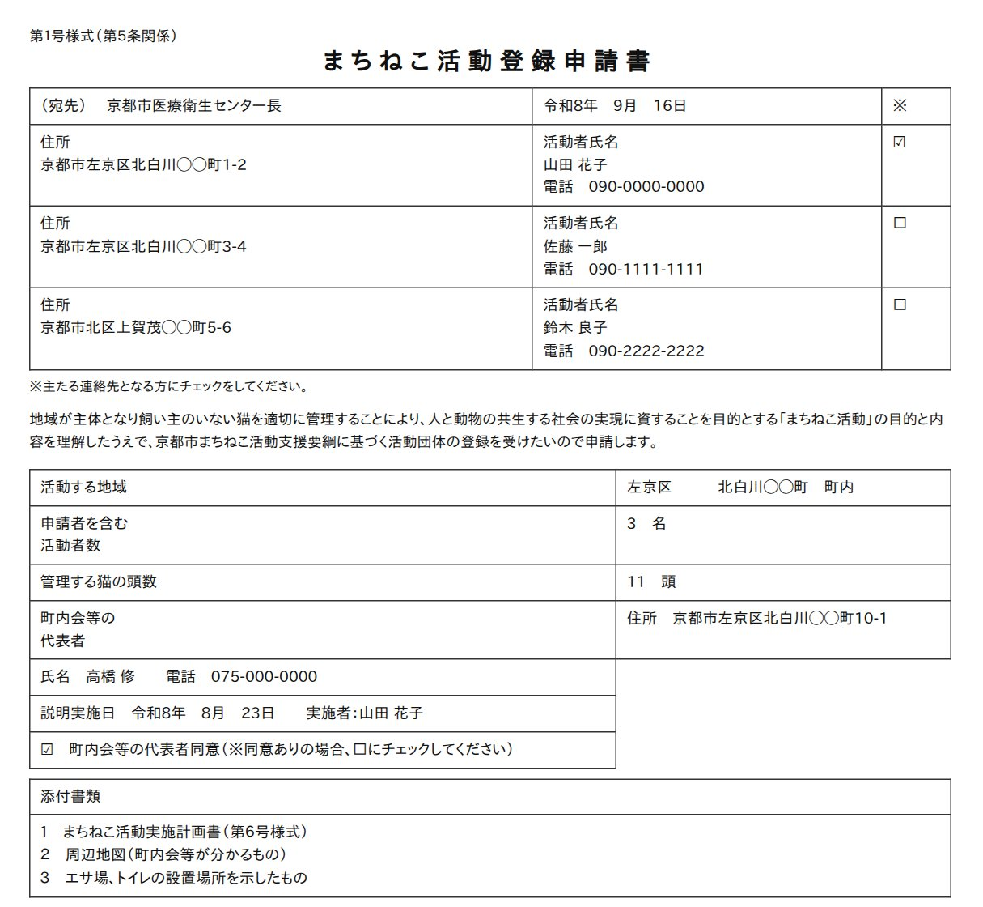
会話で状況を入れると、次にやることと書類が出て、市の台帳に残る。
① 担い手が話す
② AIが要綱を読んで組み立てる
③ 市に残る
K-2026-010 が「申請中」で台帳に載り、報告後に「報告済」になる
「左京区、11頭くらい、3人でやります」と話す。AIが要綱に照らして返す
「次にやること」と、埋まった第1号様式
プロトタイプ（Streamlit）。京都市・高島市の2自治体で動作。画面はすべて実機。
2

Slide 3
行政の制度は各層が合理的で、それを1件分に合成する役だけが、無報酬の個人に落ちている。
制度は自治体・基金・病院がそれぞれ作る。どれも単体では合理的。
しかし「この人・この場所・この自治体で、次に何をいつまでに」を組み立てて追う役は、どの層にもない。
その役は現場の個人が無報酬で引き受け、個人が抜けると制度ごと止まる。
人手不足の領域ほど、この構造が露出する。
自治体
要綱・様式・期限
基金
受付日・チケット・報告
病院
予約枠・持込日
「本来市役所の環境課や愛護センターがやるべきことを、ボランティアが無償でやっている」
福岡県 県民モニター調査・30代女性
個人
無報酬・1人・抜けると止まる
出典：福岡県「ペットや飼い主のいない猫の過剰繁殖等の対策について」県民モニター調査（N=349、2022年実施と推定）
3

Slide 4
この構造が一番むき出しなのが地域猫活動。効果は実証済みで、担い手は少なく、高齢で、後継がいない。
猫は法令上の捕獲根拠がなく、行政は収容しない。行政が事実上使える手段は地域猫活動（不妊手術と地域管理）だけ。
効果は実証済み。京都市では活動地域の拡大とともに、センター収容の所有者不明猫が44%減、路上死亡が28%減。
実行は無償の住民に全面依存。市が出すのは手術・保護器・助言まで。
94 → 1,612
5,169 → 3,715
年間の手術頭数（H22 → R1）
路上死亡の猫（H26 → R1）
1,470 → 685
−44%
「世話する人がいなくて対策が進まなかった。他に出てこなければいずれ途切れる」（70代男性）
「高齢者が多く、その方がいなくなったら引き継ぐ人がいない」（50代女性）
福岡県 県民モニター調査
苦情件数（H21 → H25年度）
センター収容の所有者不明猫
京都市まちねこ活動支援事業（平成22年度開始）の10年評価より。収容される猫の多くは生まれたばかりで自活できない子猫。
出典：京都市「まちねこ活動支援事業の10年間の事業評価」／堺市 猫の困りごとページ／福岡県調査
4

Slide 5
少ない担い手が制度の時間軸に合わせて動かないと、猫の方が先に増える。
基金チケットは申請が毎月1〜5日、翌月1か月のみ有効。自治体はさらに独自の期日（高島市は翌々月分）。
窓を1回逃すと手術は1か月遅れ、次の出産が先に来る。
▮ 制度の受付窓（月1回・数日）→ 使えるのは翌月
4月
7月
10月
1月
4月
「いつ妊娠するか分からないので受付期間を限定しないでほしい」
福岡県調査・40代女性
● 出産（年2〜3回、一度に4〜6匹）
窓を1回逃すと手術は1か月遅れ、次の出産が先に来る。
出典：どうぶつ基金 チケットFAQ・規約／高島市 環境政策課ページ／福岡県調査
5

Slide 6
制度は届いておらず、続かず、担い手が消えれば情報ごと消える。
自治体差：出る市町村と出ない市町村、要綱も様式も別。協力病院は全国200件弱。「病院が遠すぎて連れていけない」
継続：報告・更新・完了報告を落とせば制度から外れる。京都市要綱では更新がなければ職権で抹消（第7条3項）。
引継ぎ：担い手が倒れると、どの猫が手術済みか・餌場はどこかの情報ごと消える。
10.0% ＞ 8.6%
活動しているのに制度を知らない（35件） ＞ 知っている（30件）。福岡県調査
3年横ばい
京都市の活動中地域数。毎年新規はあるのに増えない。10年評価
出典：福岡県調査／京都市10年評価／京都市まちねこ活動支援要綱 第7条
6

Slide 7
欠けているのは情報でも予算でもなく、「次に何をいつまでに」を組み立てて追い続ける役。
必要な知識は、要綱・FAQ・規約として全部自然言語で公開されている。
行政はそれを平日の電話で助言している（京都市医療衛生センターは4方面）。人手が限られ、担い手が代わればゼロからになる。
現場の道具は電話・LINE・Excel・紙。期限は人の記憶。
京都市は令和6年4月に要件を緩和（町内会長署名の廃止）。市自身が「手続きが障壁」と認めて手を入れた。
公開されている知識
要綱 PDF（16条＋6様式）
様式 DOCX・記載例
基金 FAQ・規約
協力病院一覧
市HPの注意事項
担い手
この場所・この頭数
この自治体
今日の日付
前回の報告
誰が引き継ぐか
合成と
追跡
この空白を、今は無償の誰か1人が埋めている
出典：京都市まちねこ活動支援事業ページ／京都市まちねこ活動支援要綱（令和6年4月1日改正）
7

Slide 8
担い手には「次にやること」を、市には「途切れない台帳」を。
市民面（担い手）
AI の役割
自治体面（市の窓口）
自治体ごとに違う自然言語の要綱を、個別の事情に翻訳し、追い続ける
場所と頭数を会話で入れると、その自治体の要綱を読んで「使える制度・条件・次の受付・必要書類」を返す。様式を埋め、日程を組み、期限が来れば促し、報告を出す。
登録コロニーの状態と期限が一覧になる。申請と報告の副産物として残るので、担い手が代わっても市に情報が残る。届いた申請の不備が減る。
要綱 → 個別の日程・様式
申請・報告 → 一覧
やらないこと 担い手を増やさない。捕獲しない。説得しない。制度と担い手の間の、時間と引継ぎの摩擦だけを消す。
0になるもの 日程逆算、書類、規約適合チェック、期限管理、記録。
0にならないもの 捕獲の腕、深夜の授乳、対面の説得。
8

Slide 9
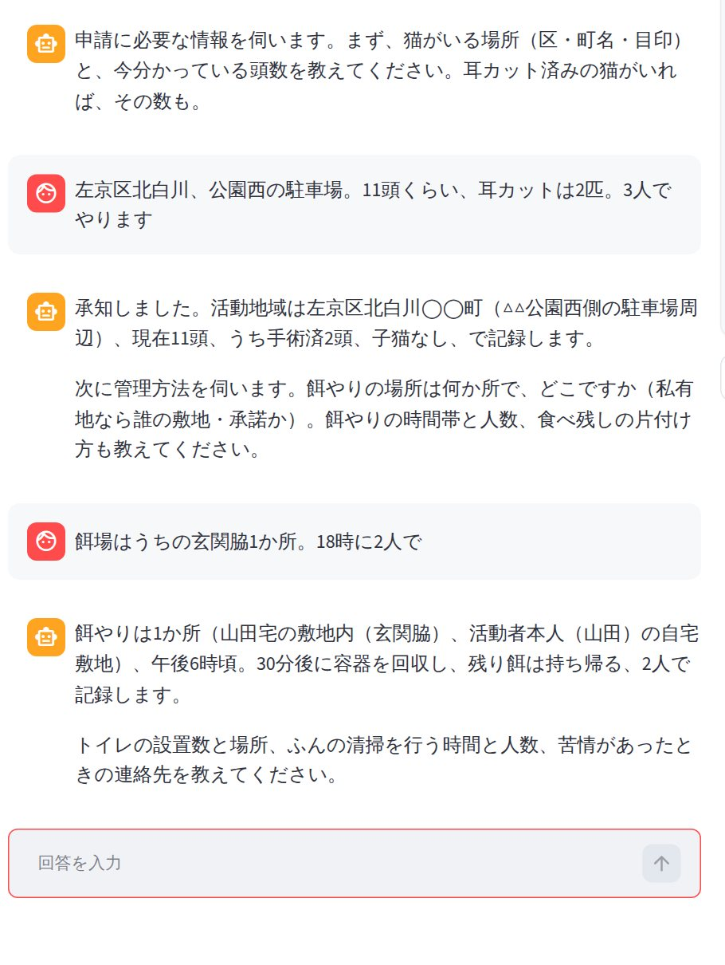
担い手は、要綱を読まない。場所と頭数を話すだけ。
「11頭くらい、3人でやります」と話すと、AIが要綱第2条を引いて「11頭なので京都市民3名以上」と返し、次に聞くべき項目（餌場・トイレ・町内会）へ進む。
入力は自然文。要綱の条件は AI 側が持つ。集めるのは第1号様式・第6号様式に必要な項目だけで、それ以外は聞かない。
捕獲の手順・自治会の説得・里親探し・子猫の育て方を聞かれると「範囲外」と断る。
画面はプロトタイプ。デモ用の架空コロニー（左京区・11頭・活動者3名）
9

Slide 10
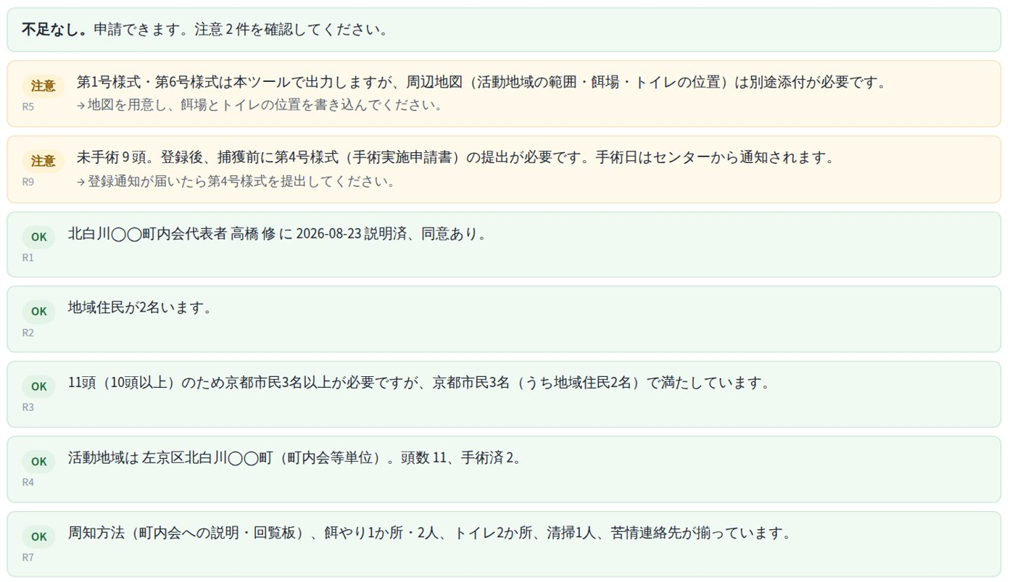
不足と注意が、条文の根拠付きで返る。
「周辺地図は別途添付」は要綱第5条、「登録後に第4号様式」は第9条から。判定は要綱PDFから毎回抽出し、13件の規則それぞれに出典と引用が付く。規則はコードに書いていない。
画面はプロトタイプ（京都市プロファイル）
10

Slide 11
開くと「次にやること」が1つだけ出る。
期限は登録日から要綱の期日ルールで自動計算。報告は同月日から30日以内、更新は満了30日前から。
何を・いつまでに・様式は何。台帳の状態が変わると項目が入れ替わる。提出前は「提出」、登録後は「周知」「手術申請」「報告」「更新」。
画面はプロトタイプ。登録直後（K-2026-010）
11

Slide 12
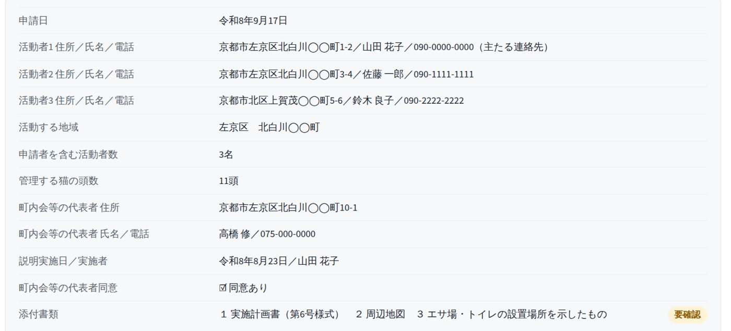
京都市配布のDOCXに、そのまま転記される。
様式のセル構造（表・行・列）をAIが読み、どのセルに何を書くかを決めて転記する。第6号（実施計画書）・第4号（手術実施申請書）も同様。
画面上の項目一覧。「要確認」は記載例と照らして確認が要る欄。担い手は印刷して出すだけ。
左：第1号様式 まちねこ活動登録申請書（配布 touroku.docx）に転記した結果
12

Slide 13
要綱は自然言語で公開され、自治体ごとに違う。だから今までは作れず、LLMなら作れる。
技術の言葉
事業の言葉
入力は要綱PDF・様式DOCX・FAQ。構造化されていない。
自治体を変えると条文も様式も変わる。ルールベースなら自治体ごとに再実装。
LLMは条文から「受付日・有効期限・必要人数・必要書類・報告期限」を抽出し、個別の日程に落とし、様式のセル構造を読んで転記する。日付の計算だけはコード側。
自治体プロファイル（要綱一式のフォルダ）を差し替えるだけで別の自治体に対応。規則はコードに1行も書かない。
全国の協働自治体は298（どうぶつ基金2022年度）。それぞれ要綱が違う。
1自治体あたりの担い手は数十〜数百人。個別開発が成立する規模ではない。
だから誰も作らず、現場は電話とExcelのまま。要綱を読む部分をAIに置くと、初めて1本のシステムで全自治体を扱える。
京都市 要綱
登録は3年有効
報告は登録日と同月日から30日以内
更新は満了日の30日前から
同じエンジン
高島市 要綱
毎月6日〜末日に申請
翌々月分のチケット・1か月有効
写真付き報告、未報告なら次回不可
出典：どうぶつ基金 2022年度実績（個人3,546名／47団体／298行政／約62,128頭）
13

Slide 14
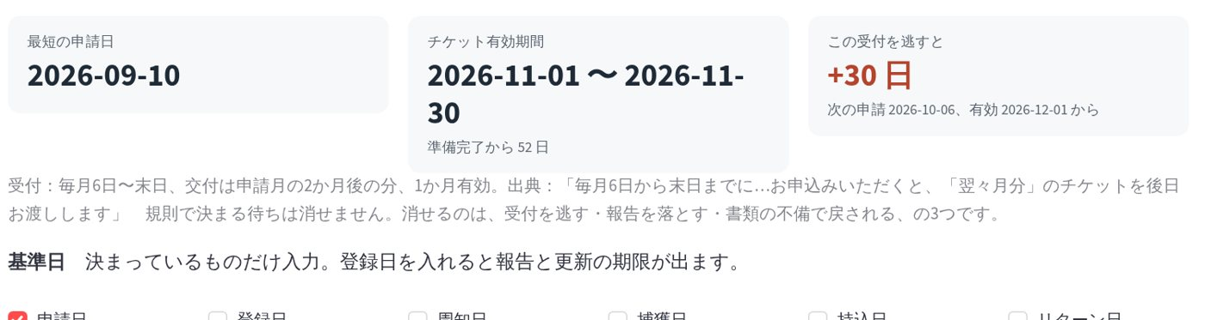
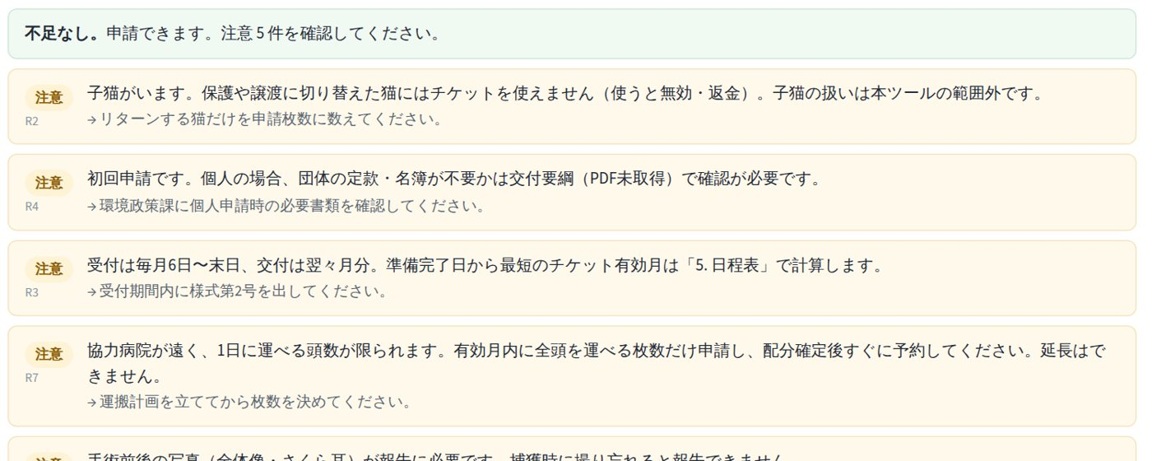
同じ画面、同じコード。要綱を差し替えると、日程が変わる。
+30日。この受付（毎月6日〜末日）を逃すと、チケットの有効月が1か月遅れる。
高島市：準備完了日を入れると、受付期間（毎月6日〜末日、翌々月分）から最短の申請日とチケット有効期間が出る。受付の値は市HP本文から抽出。高島市の交付要綱PDFは未取得。
画面はプロトタイプ（高島市プロファイル）。出典：高島市 環境政策課ページ／どうぶつ基金 チケットFAQ・登録規約
14

Slide 15
市は、更新が切れそうな地域を、切れる前に知る。
更新待ち → 期限超過。届出なしで切れる地域が、切れる前に見える。
状態は要綱の期日ルールと報告履歴から計算。並び順は 期限超過 → 報告待ち → 更新待ち → 申請中 → 報告済。台帳の他4件はダミー。
画面はプロトタイプ（自治体面：京都市医療衛生センター）
15

Slide 16
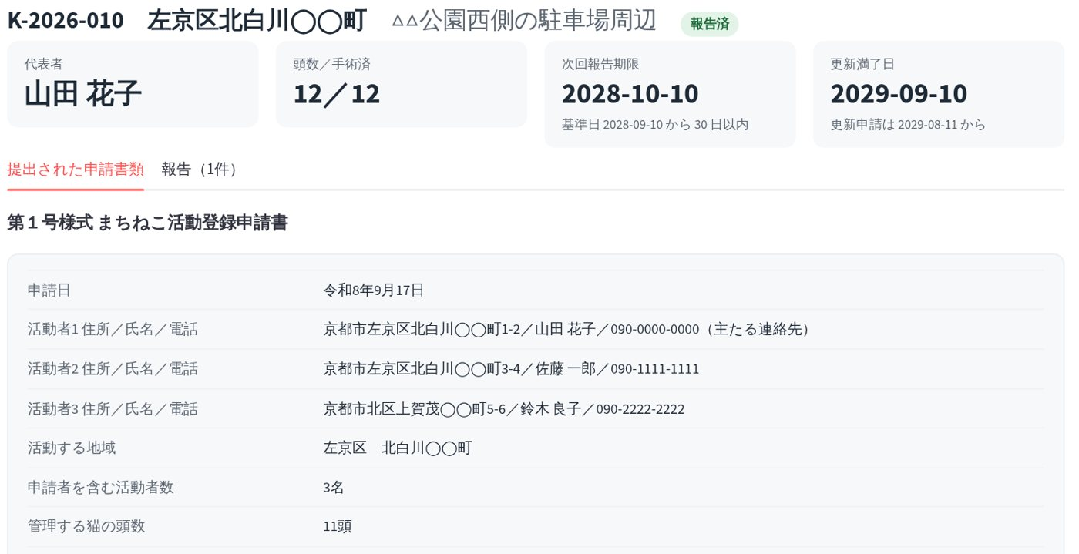
提出済みの様式と報告が、そのまま市に残る。
引継ぎのために別途入力させるものではない。申請と報告の副産物として残る。
活動地域数「3年横ばい」の中身（終了か脱落か）が初めて分かる。廃止届（第3号様式）には理由欄があるが、届出なしで切れた地域の理由は今は残らない。
出典：京都市まちねこ活動支援要綱 第7条3項（期限までに更新されない登録の職権抹消）
16

Slide 17
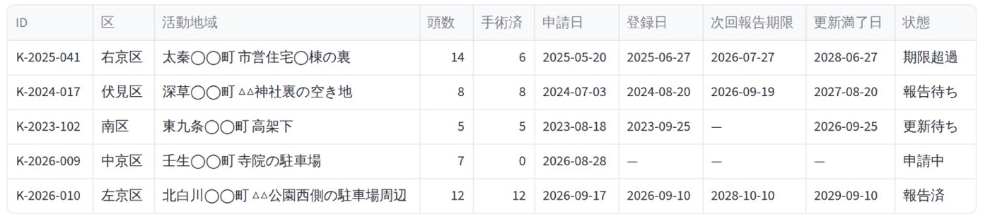
架空コロニー K-2026-010 が、入力から報告済になるまで。
1 会話入力
2 判定
3 様式出力
4 市の一覧に「申請中」で載る
5 年次報告を出すと「報告済」に変わる
画面はすべて実機。市の職員が「登録する」を押すと登録日が入り、次にやることに「周知」「第4号様式」「報告期限」「満了日」が並ぶ。台帳の他4件はダミー。
プロトタイプ（Streamlit、モック応答で撮影）
17

Slide 18
受付を逃さず、登録が失効せず、担い手が代わっても途切れない。
変わること | 指標
受付を逃さないので、手術が繁殖期に間に合う | 申請から手術までの日数
報告・更新を落とさない | 登録の継続率（職権抹消の減少）
担い手が代わっても市に情報が残る | 引継ぎ後に活動が継続した地域数
市は不備のない申請だけ受ける | センター収容の子猫数（京都市10年評価と同じ系列）
測れない指標は置かない。「生まれる子猫の数」は測れないので、市が公表しているセンター収容数を使う。事業の効果（収容減・苦情減）をツールの効果として語らない。ツールは事業を速く広く回せるようにするまで。
規則で決まる待ちはツールでは消せない。消せるのは、受付を逃す・報告を落とす・書類の不備で戻される、の3つ。高島市の規則では受付を1回逃すと有効月が1か月遅れる（12ページ）。
18

Slide 19
京都市で立ち上げ、動物病院と苦情窓口から担い手に届ける。
場所：京都市。要綱・様式・記載例が公開され、10年分の実績があり、市が活動地域数の横ばいを課題として書いている。
払い手：市の既存予算（手術無償化・保護器貸出・助言）の事務コスト。新規予算ではない。
届け方：制度を知らない担い手が既に現れている場所に置く。①動物病院（京都市獣医師会はまちねこ活動をサポートすると明言）②苦情窓口（苦情の裏には餌やりの人がいる）。
段階：京都市1自治体で継続率と日数を測る → 基金型自治体（高島市）にプロファイルを追加 → 協働自治体へ。
プロファイル（要綱一式）を足すだけ。エンジンは共通。
協働自治体
298（2022年度）
高島市
基金チケット型・実装済
京都市
登録型・実装済
出典：京都市獣医師会 まちねこページ／京都市10年評価／どうぶつ基金 2022年度実績
19

Slide 20
自治体プロファイルを差し替えるだけで、要綱で動く制度すべてに同じエンジンが使える。
読んでいるのは「猫の要綱」ではなく「自治体が自然言語で公開している要綱と様式」。
同じ形の制度は他にもある：住民が申請し、期限があり、報告と更新があり、担い手が無償で属人的なもの。
猫はその中で、効果が実証済みで、担い手が最も薄く、市が障壁を認めた場所。だからここから。
同じエンジン
京都市
高島市
……
列挙しない。要綱一式のフォルダを置くだけ
20

Slide 21
チーム【チーム名】
【武蔵】
【神園】
【さくちゃん】
【中田】
【役割】
【役割】
【役割】
【役割】
技術構成 Python／Streamlit／Anthropic API（Claude）／python-docx。京都市・高島市の2プロファイルで動作。要綱の規則はコードに書かず、資料フォルダから毎回抽出。日付の計算だけコード側。
限界 当事者ヒアリングは未実施（通過後に京都市医療衛生センター・どうぶつ基金へ）。高島市は市HP本文から抽出しており、交付要綱PDFは未取得。実 API での応答品質は検証中で、掲載画面はモック応答で撮影。
21

Slide 22
付録A 一次情報の出典
京都市（デモ対象）
まちねこ活動支援事業
https://www.city.kyoto.lg.jp/hokenfukushi/page/0000189400.html
要綱（令和6年4月1日改正）
https://www.city.kyoto.lg.jp/hokenfukushi/cmsfiles/contents/0000189/189400/yoko060401.pdf
第1号様式 …/touroku.docx／第6号様式 …/jissikeikaku.docx／記載例 …/rei_touroku.pdf, …/rei_jissikeikaku.pdf／参考様式 …/osirase.pdf（同ディレクトリ）
10年間の事業評価
https://www.city.kyoto.lg.jp/hokenfukushi/page/0000277536.html
京都市獣医師会
https://www.kyoto-shiju.or.jp/machineko.html
どうぶつ基金・基金型自治体
チケットFAQ
https://sakuraneko-tnr.doubutukikin.or.jp/faq
登録・チケット規約
https://sakuraneko-tnr.doubutukikin.or.jp/about/register
事業概要
https://www.doubutukikin.or.jp/activity/sakuraneko-surgery/
2022年度実績
https://www.doubutukikin.or.jp/activitynews/20230727/37090/
高島市 環境政策課
https://www.city.takashima.lg.jp/soshiki/kankyobu/kankyoseisakuka/2924.html
大網白里市
https://www.city.oamishirasato.lg.jp/0000014129.html
当事者の声・背景
福岡県 県民モニター調査（N=349。実施年は資料に明記なし、自由記述から2022年実施と推定）
https://www.pref.fukuoka.lg.jp/uploaded/attachment/186043.pdf
堺市（猫は法令上捕獲根拠がなく行政は収容しない）
https://www.city.sakai.lg.jp/kurashi/dobutsu/dogcat/komarigoto/inunekokomaru.html
環境省 犬・猫の引取り及び負傷動物の収容状況
https://www.env.go.jp/nature/dobutsu/aigo/2_data/statistics/dog-cat.html
数字の扱い
本資料の数字はすべて上記の一次情報から引用。事業の効果（収容減・苦情減）は京都市の事業の効果であり、本プロダクトの効果ではない。本プロダクトが変えるのは「申請から手術までの日数」「登録の継続率」「担い手交代後の継続」。
A

Slide 23
付録B 京都市まちねこ活動支援要綱 抜粋（令和6年4月1日改正）
第2条⑵ 活動は、同一世帯員ではない地域住民２人以上（ただし、その管理する野良猫が１０頭以上の場合にあっては同一世帯員ではない地域住民２人を含む京都市民３人以上）による団体を構成して行うものであること。
第5条 「まちねこ活動登録申請書」（第１号様式）に、「まちねこ活動実施計画書」（第６号様式）及び次に掲げる事項を示した周辺地図を添えて、医療衛生センター長に提出するものとする。⑴活動地域の範囲 ⑵給餌の場所 ⑶野良猫用のトイレの場所
第5条3 登録の有効期間は、登録の日から３年間とする。
第6条2 登録を更新しようとする団体は、「まちねこ活動登録更新申請書」（第２号様式）及び「実施計画書」を、従前の登録の有効期間の満了の日の３０日前から満了日までに医療衛生センター長に提出するものとする。
第7条3 医療衛生センター長は、期限までに第６条の更新が行われなかったもの又は活動の実態が認められない若しくは効果がないと思料するものについて、まちねこ活動団体に、第１項に規定する届出を行うよう求め、又は必要な調査を行ったうえ職権で登録を抹消することができる。
第9条 まちねこの避妊去勢手術を依頼しようとするときは、まちねこ避妊去勢手術実施申請書（第４号様式）を医療衛生センター長に提出するものとする。
第10条 避妊去勢手術の実施の日時は、動物愛護センターが医療衛生センター長を通じ、まちねこ活動団体に通知する。
第12条 まちねこ活動団体は、１年ごとに、医療衛生センター長に対して、「まちねこ活動状況報告書」（第５号様式）を提出し、まちねこの管理の状況について、報告しなければならない。
第12条2 前項に規定する報告は、登録をした日の属する年の翌年以降、毎年、登録した日と同月日から３０日以内に行うものとする。
様式一覧 第1号 登録申請書／第2号 登録更新申請書／第3号 廃止届出書／第4号 避妊去勢手術実施申請書／第5号 活動状況報告書／第6号 活動実施計画書／参考様式 近隣の皆さまへ（お知らせ）
記載例の注記（R6.4.1〜） 代表者の署名・押印不要。管理する猫が10頭以上の場合、地域住民2名以上のほかに京都市民1名以上の登録が必要。3人目の活動者は同一町内でなくとも可。
出典：京都市まちねこ活動支援要綱（yoko060401.pdf）／記載例 rei_touroku.pdf
B

